Slide 1
Резьба по дереву
Технология вырезания формы для пряника

Slide 2
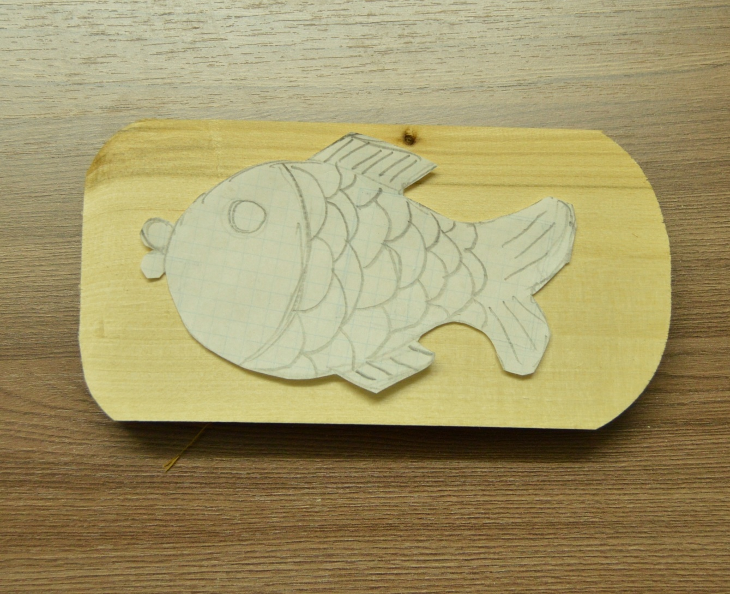
Карандашом обвести контур

Slide 3
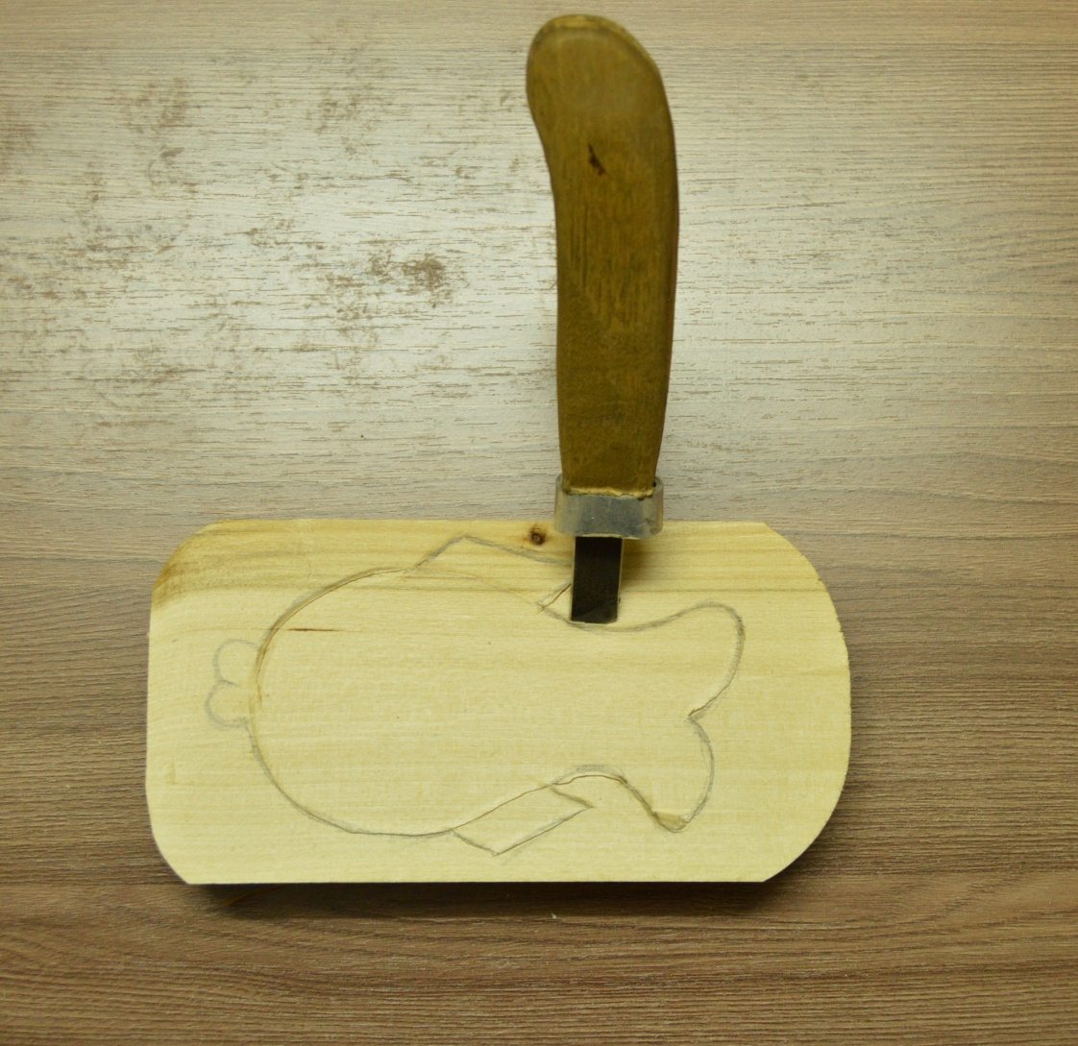
Подрезать контур снаружной стороны ножом-косяком

Slide 4
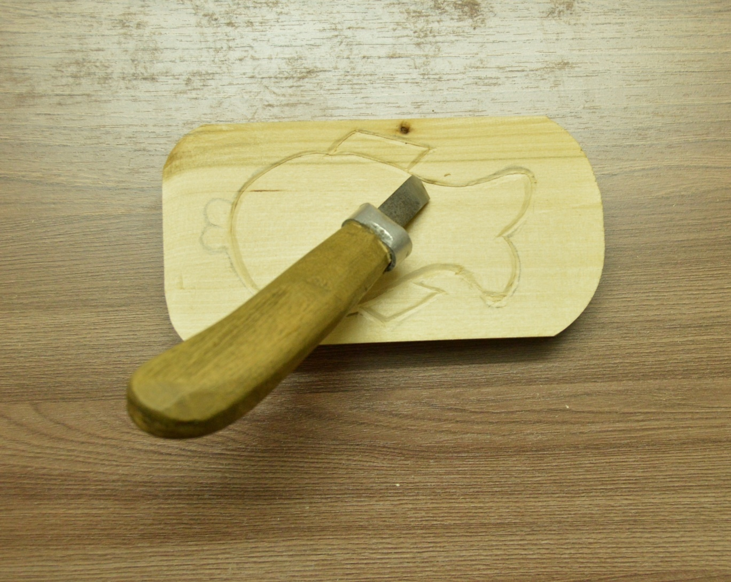
С внутренней стороны срезать полосу шириной 3 мм

Slide 5
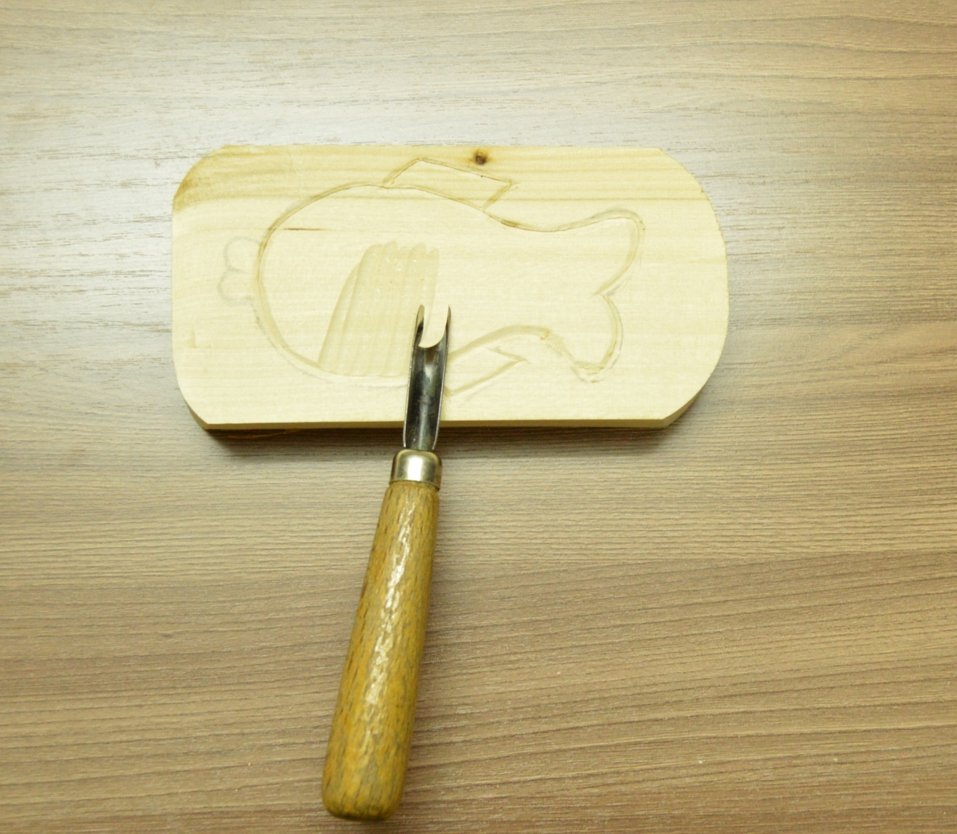
От линии контура внутрь выбрать древесину полукруглой стамеской

Slide 6
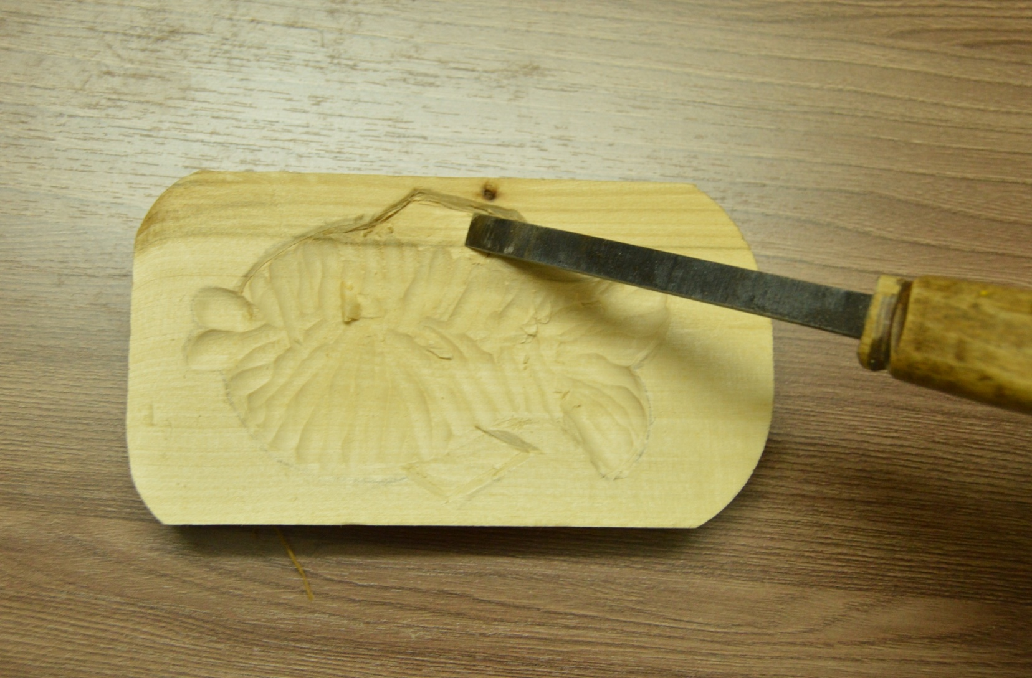
Плоской стамеской выровнять плавники

Slide 7
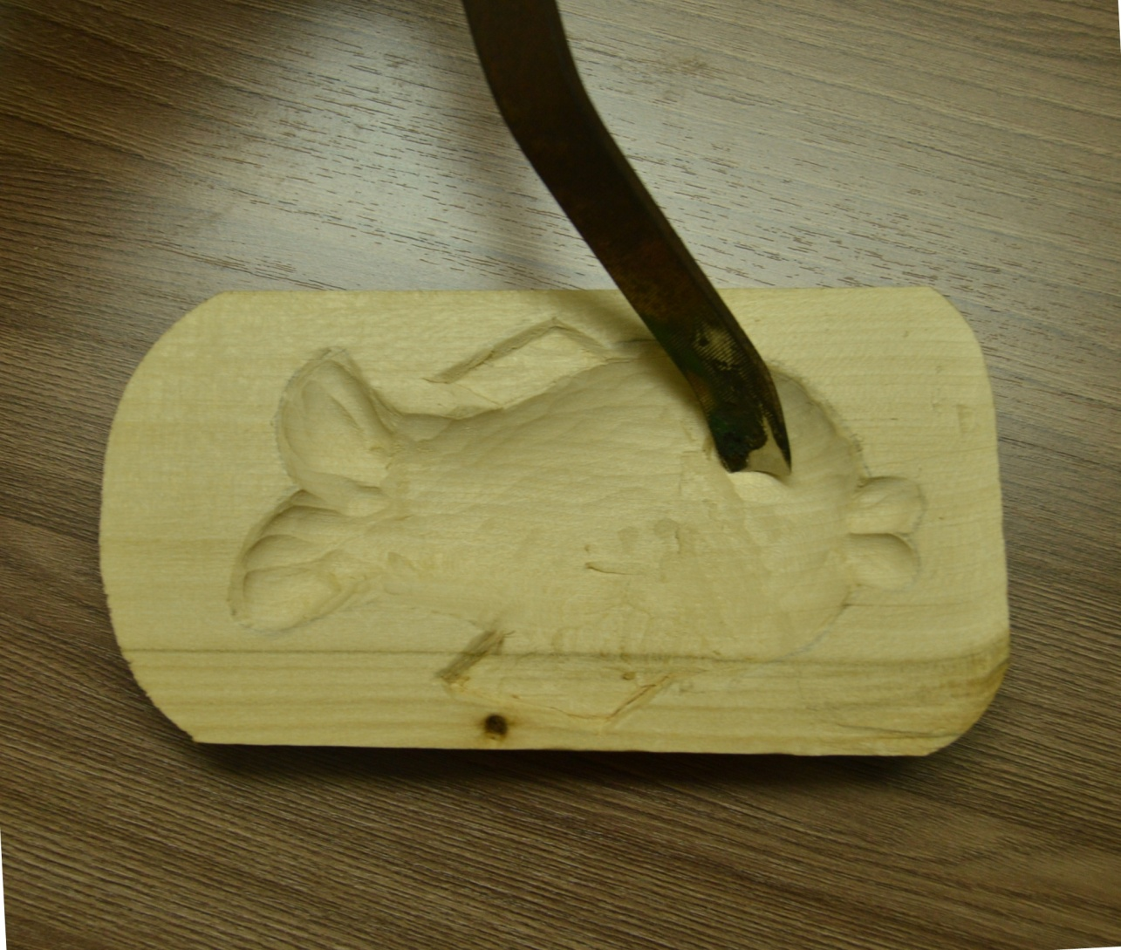
Клюкарзой выровнять поверхность углубляясь к центру

Slide 8
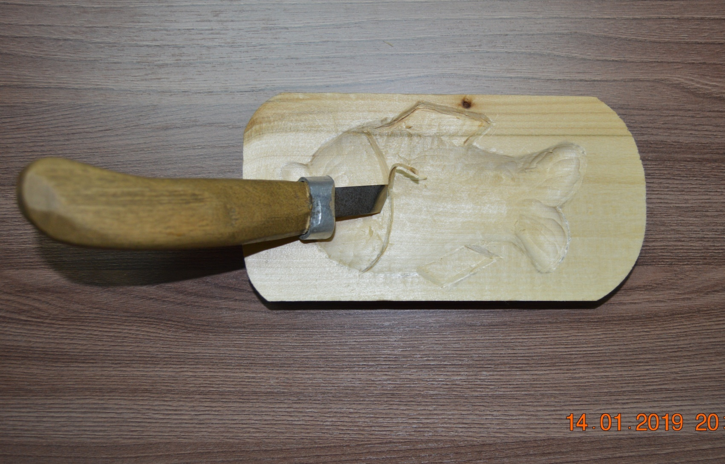
Скошеннным ножом выделяем голову

Slide 9
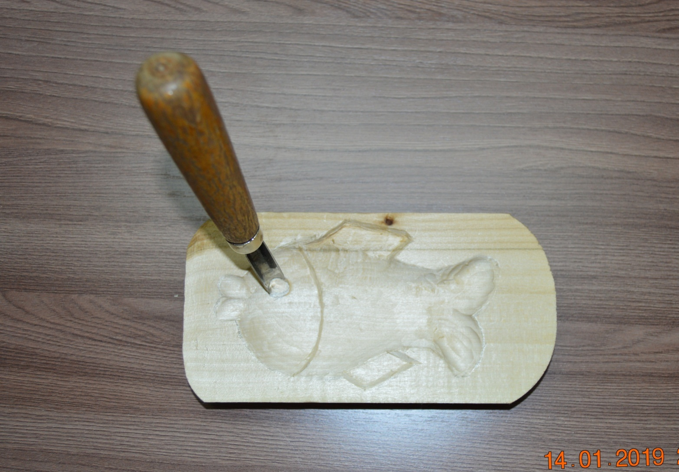
Сделать углубление глаза полукруглой стамеской

Slide 10
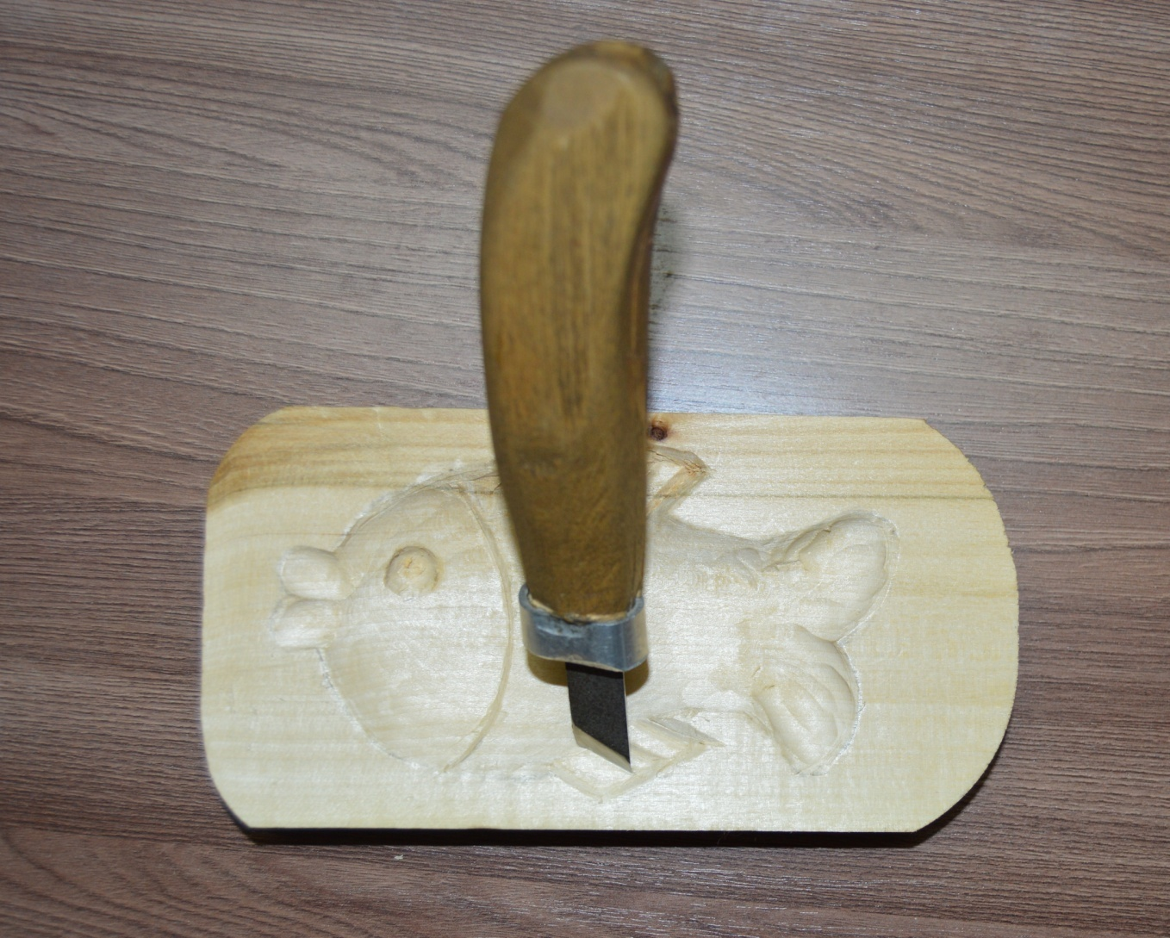
Вырезать линии плавников

Slide 11
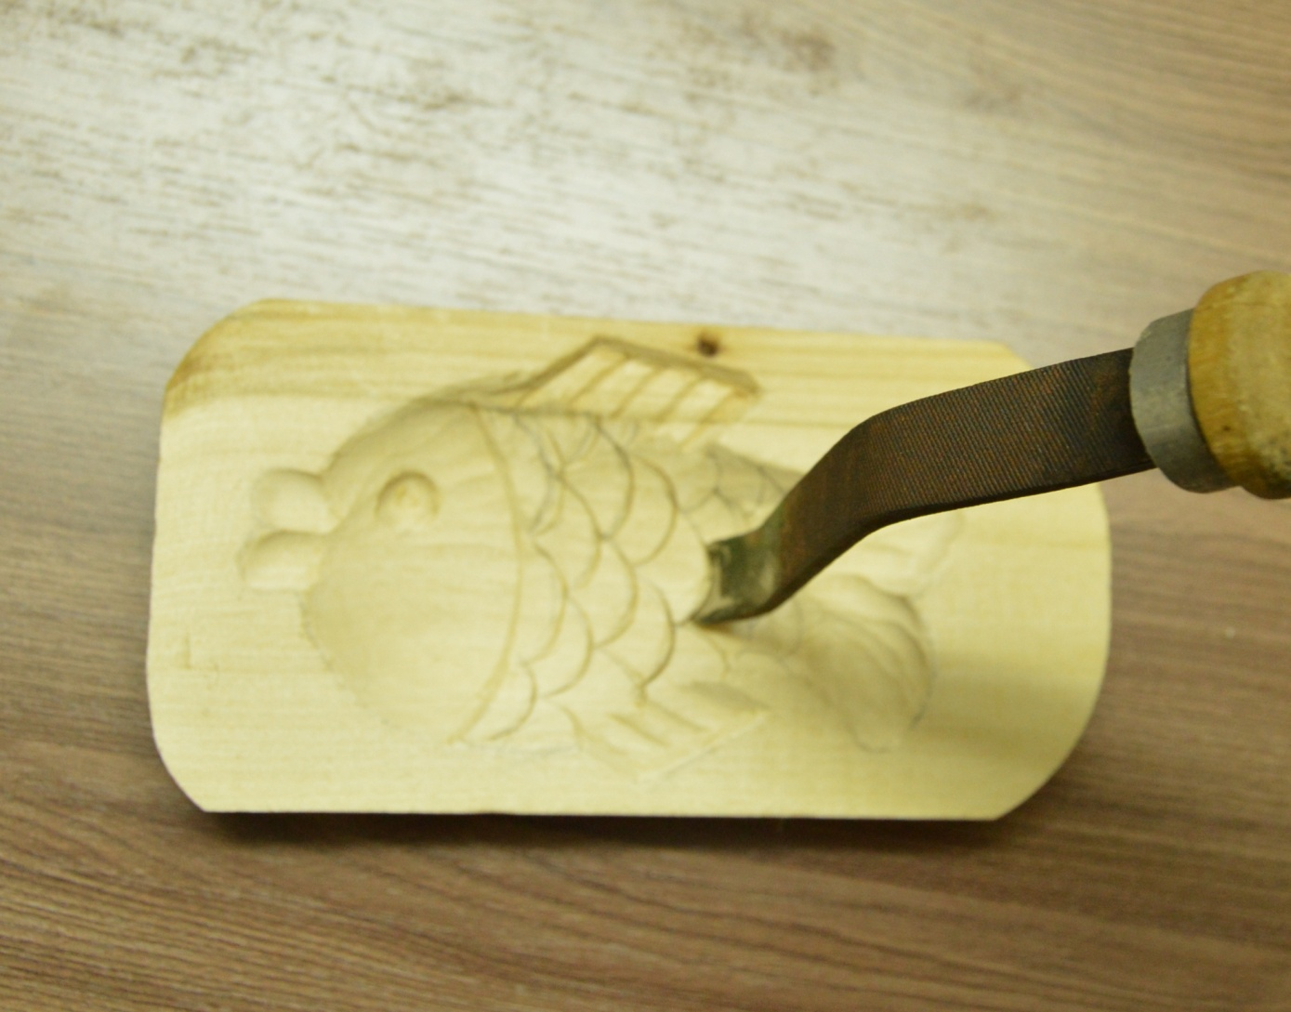
Клюкарзой сделать надрезы глубиной 2-3 мм

Slide 12
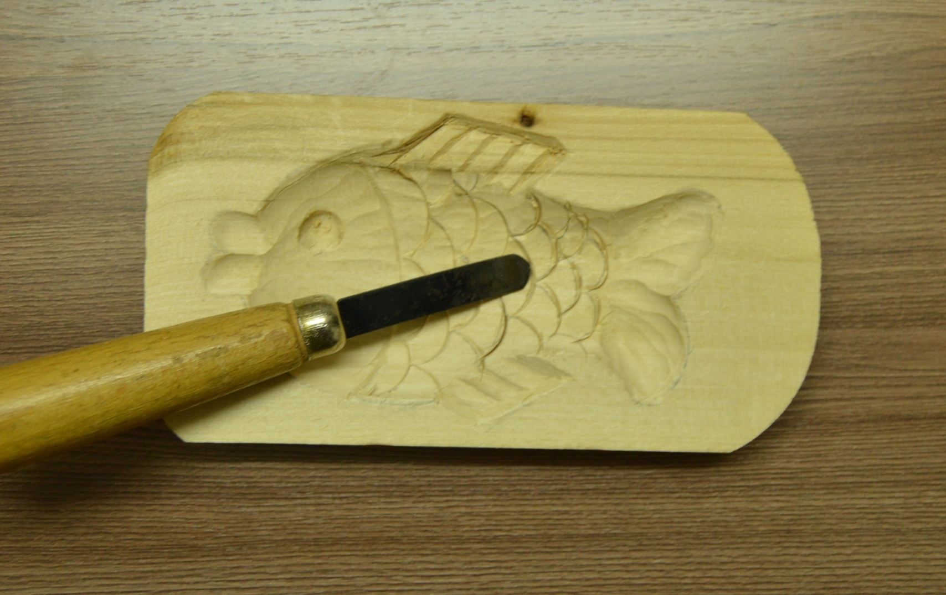
Плоской закруглённой подрезать чешуйки

Slide 13
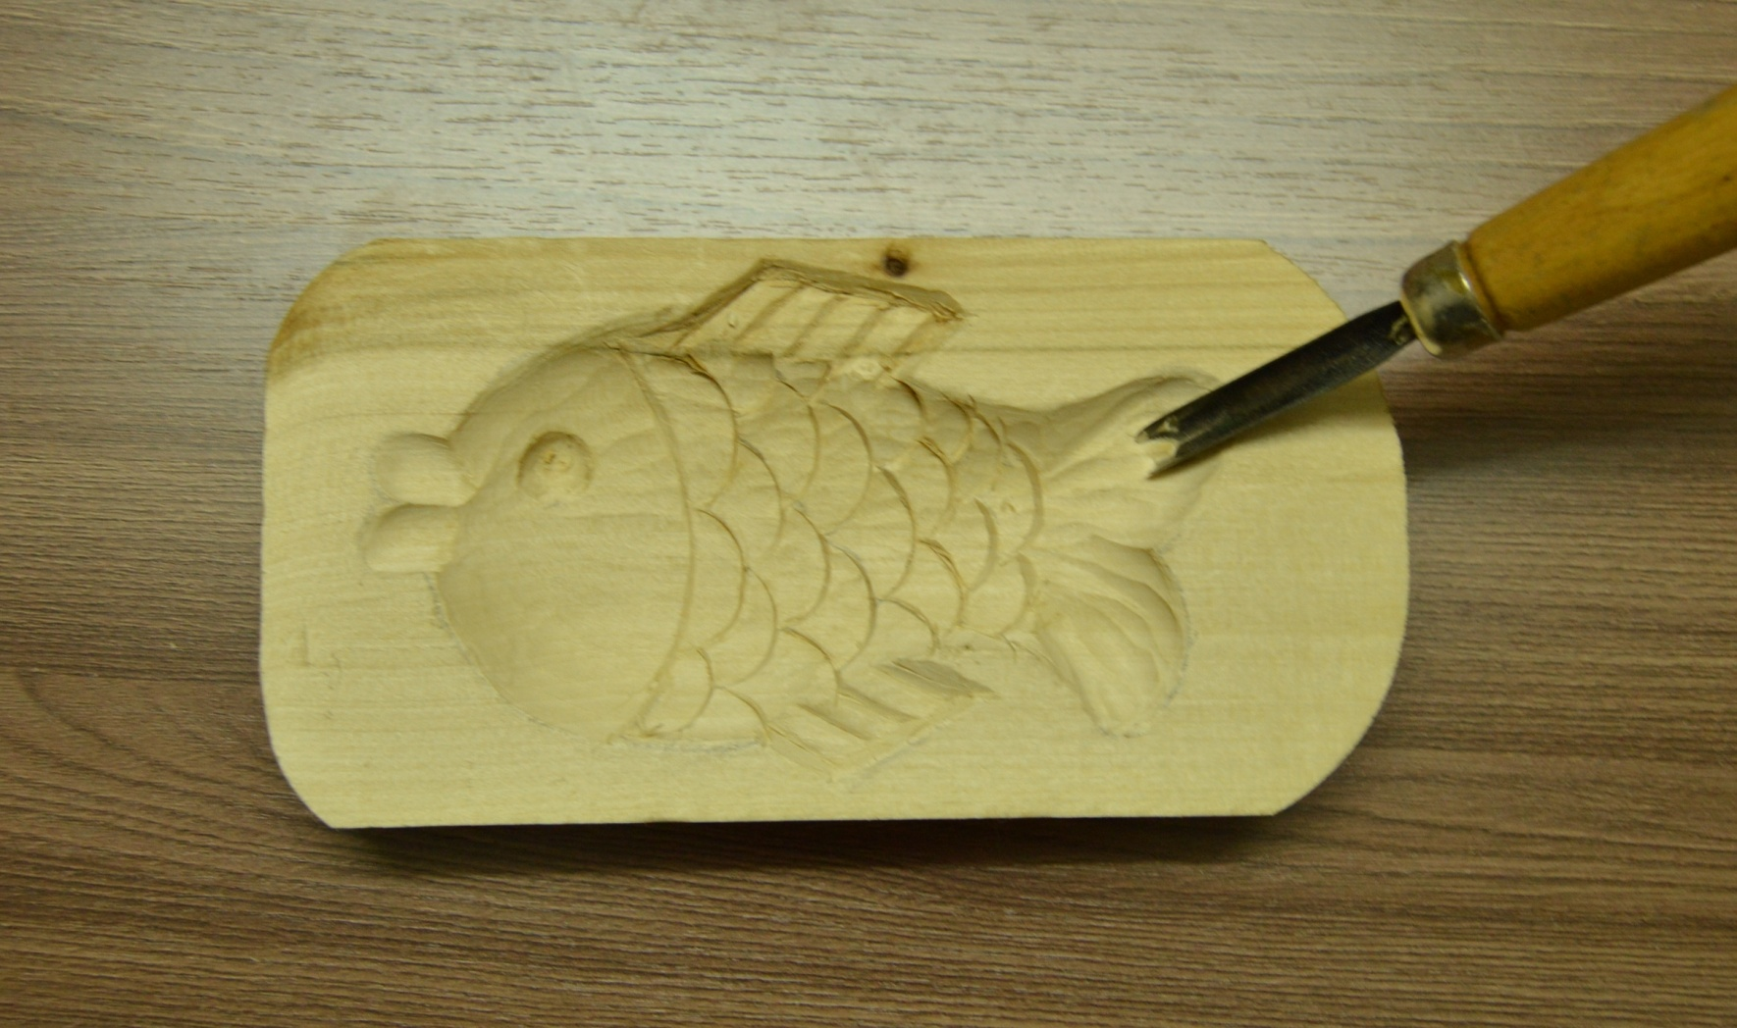
Линии хвоста выделить полукруглой стамеской

Slide 14
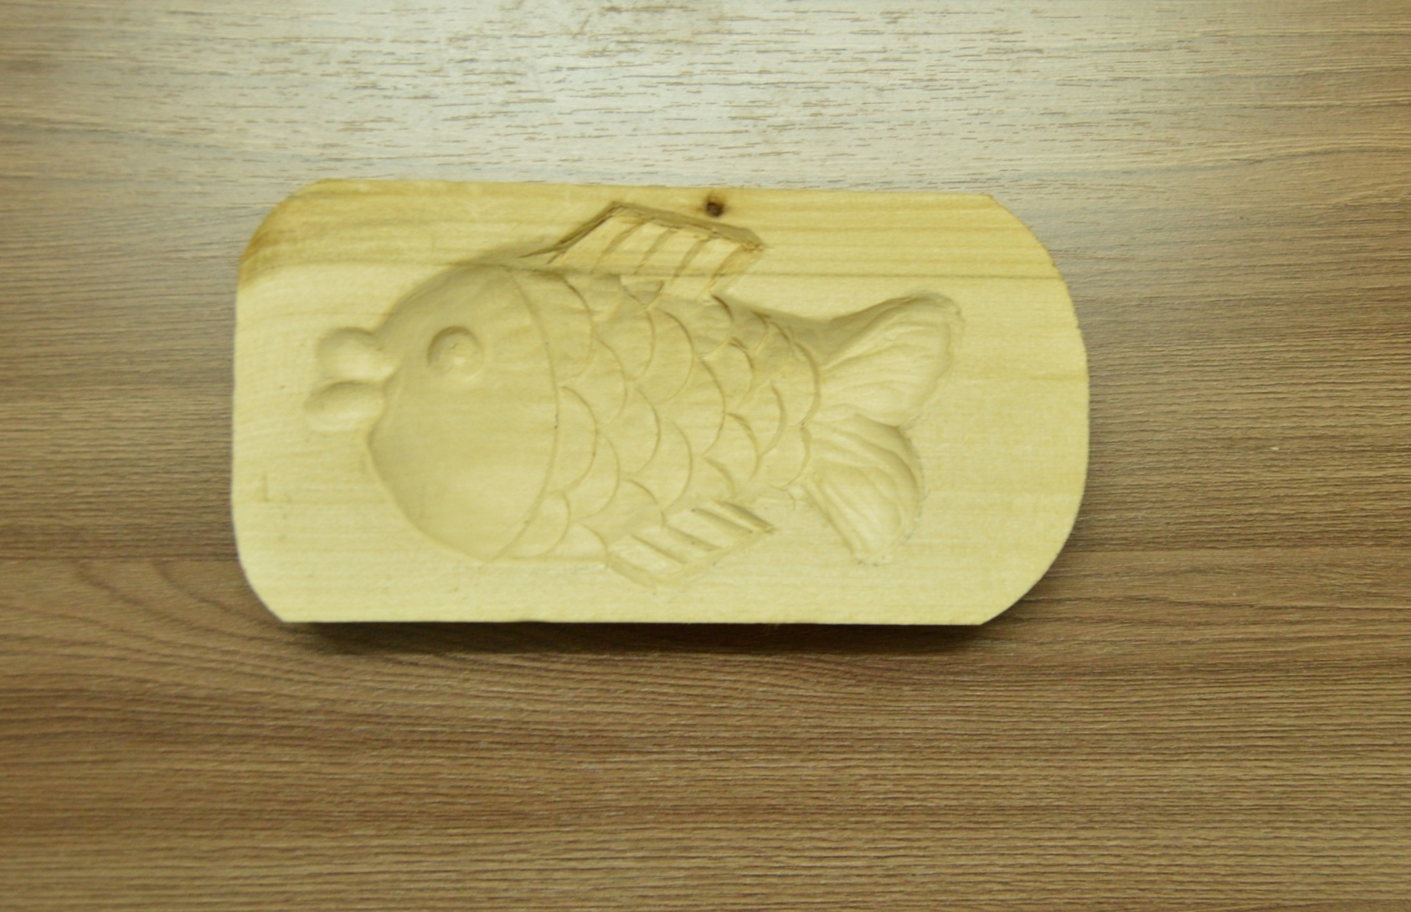
Отшлифовать наждачной бумагой

